Slide 1

Välkommen till RSS nätverksmöte
2 december

Slide 2
Dagordning
13:00 Välkomna
13:10 Cirkulär om specialisering hemsjukvården
13:40 Rapport från referensgrupp om överenskommelser
14.00 Uppföljning Nära vård
14.20 Paus
14.35 Rapport från huvudmannagruppens möte med Rådet för styrning med kunskap
14.50 Lägesrapport SoL
15.05 Uppdragsbeskrivning
15.25 Sammanfattning och avslut

Slide 3
Information från AU
Inval till AU: Emelie Printz föreslås
Ny representation från RSS i NSK-S behövs
Statssekreteraren besöker nätverket i februari
SKR informerar 17/12

Slide 4
Specialiserad vård i hemmet

Slide 5
Ett PM som stöd
Specialiserad vård i hemmet har blivit vanligare
Osäkerhet finns kring vad som gäller juridiskt när personal i kommunen och regionen ska samarbeta
Avtal behövs mellan kommuner och regioner

Slide 6
Ett gemensamt ansvar
Två huvudmän, region och kommun, har det övergripande ansvaret för vård i hemmet.
Regionen och kommunen ska samverka (16 kap. 2 § HSL).
Notes:
Regionen och kommunen ska samverka så att en enskild, som kommunen har ansvar för, får övrig vård och behandling som hans eller hennes tillstånd fordrar (16 kap. 2 § HSL).

Slide 7
Ansvarsfördelning vid vård i hemmet
Regionen har alltid ansvar för läkarinsatser till patienten och för specialiserad vård
Kommunen har alltid ansvar för hälso- och sjukvård i SÄBO på primärvårdsnivå och för all socialtjänst
Regionen kan överlåta hälso- och sjukvård i hemmet på primärvårdsnivå till kommunen
Notes:
Avtal finns mellan regionerna och 265 kommuner.

Slide 8
Primärvård är en vårdnivå
Skilj på ordination/ förskrivningsnivå och utförarnivå
Utförande kan vara primärvård även om ordinationen kommer från den specialiserade vården

Slide 9
Oskarpa gränser som förändras över tid
Gränsen mellan primärvård och specialiserad vård är oskarp och förändras i takt med den medicinska utvecklingen
Exakt vilka insatser som kan ges i hemmet och vilken huvudman som har ansvar för vad framgår inte av lag
Fördelningen av ansvar och utförande av hälso- och sjukvårdsinsatserna regleras i avtal mellan huvudmännen
Notes:
Vid specialiserad vård krävs särskilda medicinska eller tekniska resurser eller någon annan särskild kompetens

Slide 10
Kommunen kan vara vårdgivare för uppgifter där regionen är huvudman
Parterna ska vara överens
Kommunalt anställd hälso- och sjukvårdspersonal utför då insatser som regionen fortfarande är huvudman för
Ingen särskild organisation eller särskilda resurser krävs och det är av allmänt intresse för medborgarna.
Notes:
Att avtala om sådan medverkan förutsätter, som SKR ser det, att det inte förutsätts någon särskild organisation och särskilda personella och materiella resurser och att det av allmänt intresse för kommunens medlemmar.

Slide 11
Flera vårdgivare kan utföra uppgifter samtidigt
Ansvar behöver tydliggöras och avtalas
En vårdgivare har alltid ett arbetsmiljö- och arbetsgivaransvar för sin personal
Hälso- och sjukvårdpersonal har ett yrkesansvar

Slide 12
Regionen har alltid ett övergripande ansvar för specialiserad vård
Ansvar för att hela vårdkedjan fungerar
Utbildning och handledning till medverkande personal
Bedömningar och planering
Information till patient och närstående
Uppföljning att vården är god och säker

Slide 13
Struktur för systemledning
Flytta fokus från beställning till uppföljning
Gemensam uppföljning och analys
Tät dialog

Slide 14
Möjliga vägar att samarbeta
Överlåtelse av ansvar kan ske på primärvårdsnivå för vård i hemmet. Kommunen blir huvudman och vårdgivare.
Uppgiften utgör normal samverkan och båda parter utför uppgifter som ingår i det egna uppdraget.
Avtal kan tecknas kring uppgifter som bedöms ligga på primärvårdsnivå. Kommunen blir vårdgivare.
Avtal kan i vissa fall tecknas kring uppgifter på specialiserad nivå där huvudmannaskapet ligger kvar hos regionen och kommunen är vårdgivare
Kommuner och regioner äger själva frågan att tillsammans avgöra gränsen mellan vårdnivåerna.

Slide 15
Ekonomisk reglering
Ingår i den skatteväxling som genomförts eller kompenseras genom samarbete där regionens specialiserade personal erbjuder kommunen något i utbyte
Ekonomisk schablon utifrån genomsnittlig omfattning av kommunens insatser
Fakturering utifrån varje enskilt individärende

Slide 16
Rapport från referensgrupp om överenskommelser
Lis Palm och Ingmar Ångman

Slide 17
Nära vård
Lisbeth Löpare Johansson

Slide 18

Nära vård
Tillsammans utvecklar
vi hälsa, vård och omsorg
Lisbeth Löpare-Johansson
Samordnare Nära vård
Sveriges kommuner och regioner

Slide 19
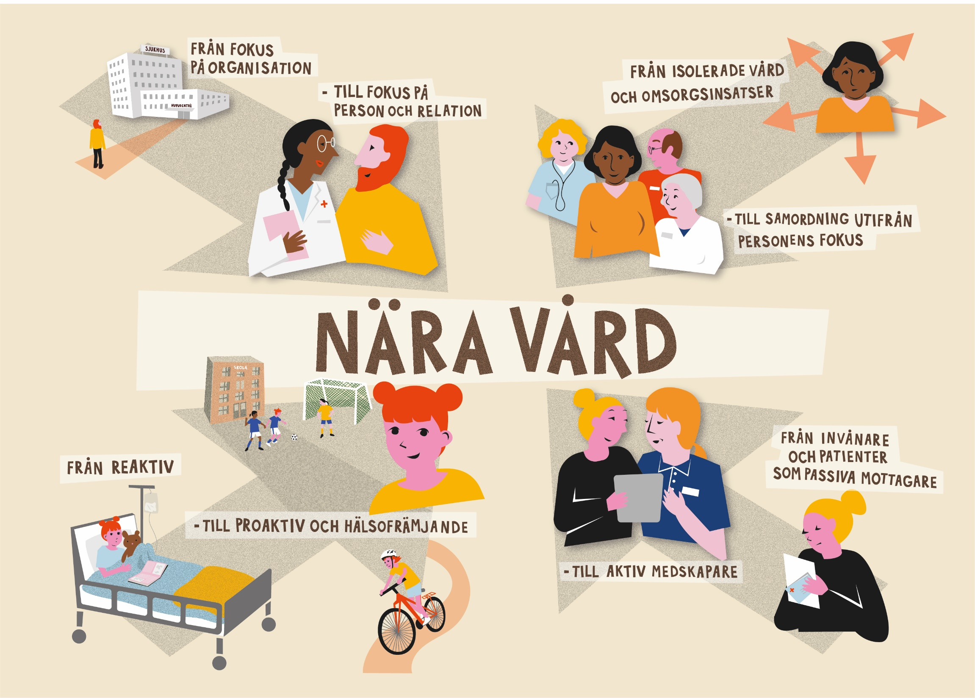
Notes:
Vad är det vi rustar oss för och varför behövs ett modigt ledarskap? Vi går i en riktning vi inte gjort förut, vi bryter ny mark vi behöver lära om och vara engagerade över lång tid. Varför gör vi detta? För allas vår skull, våra barn våra föräldrar, tillsammans för att vara proaktiva hälsofrämjande och får upplvea arbetsglädje och den nytta som blir när Samordning sker utifrån personens fokus! Det innebär väl att samordningen kommer först? som det vi såg och hörde om I Alaska.. Familjens vård, teamet, psyke soma i samma..
När det tidiagre, vanan, arbetssättet inte längre är lika relevant, hur vet vi då vad som behöver göras? Vi delar synen på oss själva och de vi möter som kreativa aktiva medmänniskor som vill och har möjlighet att påverka, medverka medskapa.. Vi formulerar behovet tillsammans..

Slide 20
Uppföljning av omställningen till en mer nära vård 2020 – utvecklingen i regioner och kommuner
Avdelningen för analys
Anna Dahlin

Slide 21
Vissa delar har försvårats under pandemin
Rekrytering vissa yrkesgrupper t.ex. sjuksköterskor, allmänläkare och biomedicinska analytiker, samt att det är svårare att rekrytera personal till glesbygd.
Mycket ansträngd arbetssituation, med förhöjd beredskap, uppskjutna semestrar och en ökad sjukfrånvaro.
Personal har behövt flyttas mellan verksamheter.
Regioner och kommuner beskriver att vissa utvecklingsarbeten i riktning mot en mer nära vård har behövt ställas in eller skjutas fram.

Slide 22
På andra områden har utvecklingen gått framåt
Ökad samverkan på olika nivåer
Digitala lösningar
Insatser för att minska undvikbar slutenvård
Målbilder och samverkan
Digitala möten
Förebyggande och hälsofrämjande arbetssätt

Slide 23

Nära vård i sikte?
Utvärdering av omställningen till en god och nära vård: delrapport
Den 1 oktober 2021

Slide 24
Våra viktigaste slutsatser
Hittills finns få indikationer på att omställningen har lett till måluppfyllelse
En mängd aktiviteter pågår men omställningen tycks inte hittills lösa grundproblemen
Det finns ett brett stöd för reformens mål och en stor efterfrågan på förbättringar
Det är utmanande att mäta det omställningen ska bidra till

Slide 25



Hittills finns få indikationer på att omställningen har lett till måluppfyllelse
Patientperspektiv
Patienters erfarenheter av tillgänglighet, delaktighet och kontinuitet i vården har sammantaget inte förbättrats.
Personer med fast kontakt har genomgående bättre erfarenheter av vården, men många saknar idag fast kontakt.
Erfarenheterna av vården skiljer sig mellan olika grupper: de med sämre hälsa har genomgående sämre erfarenheter.
I vissa frågor tycks utvecklingen ha varit mer positiv för patienter med större vårdbehov jämfört med populationen i stort.
Systemperspektiv
Yrkesverksammas perspektiv

Slide 26
Hittills finns få indikationer på att omställningen har lett till måluppfyllelse
Patientperspektiv
Primärvårdens andel av totala kostnader har ökat långsamt. Stora variationer mellan regioner.
Kommunernas hälso- och sjukvård uppskattas till drygt en tredjedel av kostnaderna för primärvård totalt. Kostnaderna för kommunernas vård ökar.
Personalresurserna ökar i något högre takt i regionernas primärvård än i resten av vården, utom allmänläkare. Brist på många yrkesgrupper i primärvården.
Fysiska primärvårdskonsumtionen minskar och den digitala konsumtionen ökar.
Befolkningens förtroende har ökat men är fortsatt lägre för primärvården än för övrig vård.
Systemperspektiv
Yrkesverksammas perspektiv

Slide 27

Övergripande analys – delårsrapporteringar Nära vård
  Övergripande iakttagelser
  Genomgången visar att det pågår ett stort antal aktiviteter i regioner och kommuner runt om i hela landet, inom många olika områden, kopplat till omställningen till Nära vård.
  Samtidigt ser vi stora variationer mellan länen i hur långt man har kommit med att utveckla målbilder, strategier och aktiviteter.
  I samtliga län finns samverkan mellan kommun och region vad gäller omställningen till Nära vård. I de flesta regioner finns även utsedda samordnare för både kommun och region
  I mer än hälften av länen finns en målbild framtagen, där alla utom en är gemensam för kommuner och region.
  Tidplan eller programplan för omställningsarbetet finns framtagen i drygt hälften av länen

Slide 28
Delårsrapporteringar, forts.
  Nya arbetssätt
  Majoriteten av alla läns rapporteringar ger exempel på förändrade arbetssätt som antingen planeras, testas eller implementerats som en del av omställningen till Nära vård.
    Mer än hälften av alla län anger att mobila team är ett exempel på nya arbetssätt.
    I de allra flesta länen pågår aktiviteter och utvecklingsprojekt rörande hälsofrämjande och förebyggande åtgärder.
    I de allra flesta länen förekommer aktiviteter och insatser kring samordning, ofta i samverkan mellan kommun och region.
  Digitaliseringens roll i omställningen är tydlig – majoriteten av länen redovisar konkreta aktiviteter. Pandemin lyfts fram som en bidragande orsak till att införandet av digitala lösningar accelererat
  Ett större antal konkreta aktiviteter kring förflyttningarna till samordning utifrån personens fokus, och till proaktivitet och hälsofrämjande, än förflyttningarna från organisation till person (personcentrering) och till aktiva medskapare (delaktighet)

Slide 29
Paus

Slide 30
Rapport från huvudmannagruppens möte med Rådet för styrning med kunskap
Anna Lilja Qvarlander

Slide 31
Kommunrepresentanter socialtjänst
Regionrepresentanter hälso- och sjukvård
Erik Pelling (S), Uppsala kommun
Jan Björklund (S), Helsingborgs stad
Arion Chryssafis (M), Solna stad
Marina Johansson (S), Göteborgs stad
Ulrika Edman (V), Umeå kommun
Lise-lotte Fager (KD), Linköpings kommun
Alicja Kapica (M), Sundsvalls kommun
Agneta Luttorp (MP), Västerås kommun
Heléne Åkerlind (L), Gävle kommun
Angelica Karlsson (C), Lessebo kommun
Lars Holmin (M), Västra Götalandsregionen
Anna Starbrink (L), Region Stockholm
Stefan Lamme (M), Region Skåne
Monica Johansson (S), Region Sörmland
Torbjörn Holmqvist (S), Region Östergötland
Harriet Hedlund (S), Region Västerbotten
Notes:
Lena Holmlund, exempel GR

Slide 32
Från dagordningen
Kraftsamling folkhälsa
Samtal om behovet av ett stärkt hälsofrämjande och förebyggande arbete mellan myndigheter, regioner och kommuner
Behov av kraftsamling i det långsiktiga arbete som behövs för att främja en jämlik hälsa och förebygga ohälsa. Det skapar förutsättningar för en hållbar samhällsutveckling och för en minskad belastning på vård och omsorg
Barn och unga som riskerar att begå brott
Sammanställning från myndigheterna i Rådet
Återkoppling från huvudmannagruppen
  Kunskap finns
  Behov av samordning, sortering och spridning
Notes:
I sammanställning står det att Socialstyrelsen vill arbeta genom Partnerskapet med implementering av nya rekommendationer.
Huvudmannagruppen vill ha kunskapsguiden som kanal.

Slide 33
Lägesrapport SoL
Anna Lilja Qvarlander

Slide 34
Läget just nu
SKR informerar 1/10. Regeringen avser att före valet gå fram enbart med förslaget om insatser utan biståndsbedömning
26/10 skickade SKR tillsammans med FSS och SSR en skrivelse till departementet om behovet av att hantera förslagen från utredningen Framtidens Socialtjänst i sin helhet.
Möte med statssekreterare på Socialdepartementet planeras
SKR föreslår lagstiftning av RSS och anser att frågan inte behöver utredas

Slide 35
Uppdragsbeskrivning för nätverket

Slide 36
Reviderad uppdragsbeskrivning för nätverket
Ett förslag till en ny uppdragsbeskrivning presenterades på mötet i maj. AU har arbetat vidare med uppdragsbeskrivningen efter nätverkets synpunkter.
Synkad med NSK-S uppdragsbeskrivning

Slide 37
Vad har ändrats sen sist?
Förtydligat att syftet med uppdragsbeskrivningen handlar är att beskriva nätverkets uppdrag och därför tagit bort avsnittet om RSS uppgifter på hemmaplan
Lagt till en rubrik: syfte med nätverket
Tagit bort formuleringen Kommunal hälso- och sjukvård och ersatt med hälso- och sjukvård
Justeringar i avsnittet koppling till andra nätverk
Tydliggjort samverkan med NSK-S i eget avsnitt (synkat med NSK-S uppdragsbeskrivning)
Tagit bort skrivning om valberedning till AU
Renodlat uppdragsbeskrivningen för nätverket

Slide 38
Förslaget i maj
Nuvarande förslag
Inget syfte
Syftet med uppdragsbeskrivningen är att beskriva det nationella nätverkets uppdrag och inte respektive RSS:s uppdrag eller organisation eftersom dessa skiljer sig åt.
Syfte
Syftet med RSS-nätverket är att stärka och stödja de regionala samverkans- och stödstrukturerna.

Slide 39
Formulering i maj
Nuvarande formulering
Nätverket ska genom sina verksamheter (RSS), på nationell nivå, företräda lokal och regional nivå i frågor som rör kunskapsstyrning i socialtjänst, kommunal hälso- och sjukvård samt samverkan mellan kommuner och regioner
Nätverket hanterar frågor som rör kunskapsstyrning i socialtjänst och hälso- och sjukvård samt frågor som rör samverkan mellan kommuner och regioner

Slide 40
Nätverket ska genom sina verksamheter (RSS), på nationell nivå, företräda lokal och regional nivå i frågor som rör kunskapsstyrning i socialtjänst, kommunal hälso- och sjukvård samt samverkan mellan kommuner och regioner. Nätverket ska inhämta information från nationell nivå och återföra till regional och lokal nivå. I uppdraget ingår att nominera experter till nationella satsningar. Centralt är att stärka den regionala nivåns kapacitet och förmåga genom gemensamt lärande och erfarenhetsutbyte. Nätverket ska följa och omvärldsbevaka områdets utveckling brett. Representanten i nätverket är den officiella ingången till länets verksamheter inom området socialtjänst och kommunal hälso- och sjukvård.
Nätverket hanterar frågor som rör kunskapsstyrning i socialtjänst och hälso- och sjukvård samt frågor som rör samverkan mellan kommuner och regioner.
Nätverket arbetar genom:
Dialog och erfarenhetsutbyte mellan representanterna i nätverket och mellan nätverket och SKR
Att inhämta information från nationell nivå och återföra till regional och lokal nivå.
Att företräda kommunerna och föra information från lokal och regional nivå till nationell nivå
Omvärldsbevakning
Påverkansarbete genom att i dialog med SKR bidra till att olika satsningar matchar kommunernas och RSS:ernas behov
I uppdraget ingår att samordna nominering av experter till nationella satsningar.

Slide 41
Sammanfattning och avslut
Nästa möte: imorgon! 3 december, gemensamt RSS och NSK-S

Slide 42
Mötestider 2022
8 februari Fysiskt RSS-nätverksmöte
12 maj
Digitalt RSS-nätverksmöte
21 september
Fysiskt RSS-nätverksmöte
23 november, Digitalt RSS- nätverksmöte
9 februari, 9-12, Fysiskt gemensam RSS och NSK-S
25 maj digital Gemensam RSS och NSK-S
22 september 9-12 Fysiskt gemensam RSS och NSK-S
14 december Digitalt Gemensam RSS och NSK-S

